Slide 1
第8章 知识图谱
《智能数据工程》
清华大学出版社
2025年1月

Slide 2
提纲
引例
知识图谱概述
知识图谱构建
知识图谱嵌入
知识图谱推理
总结

Slide 3

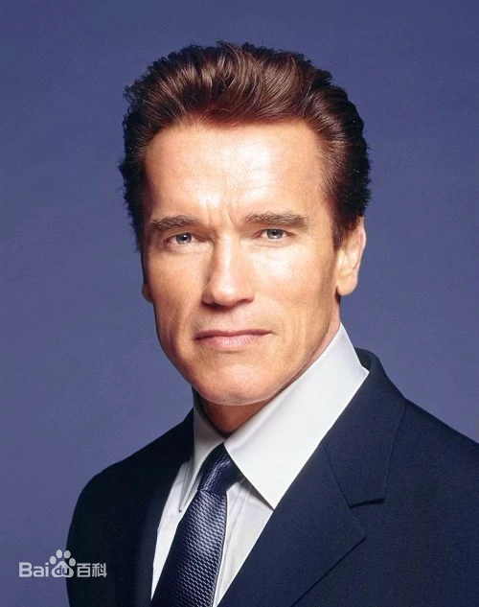


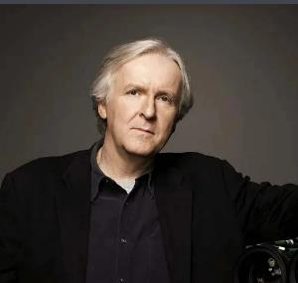


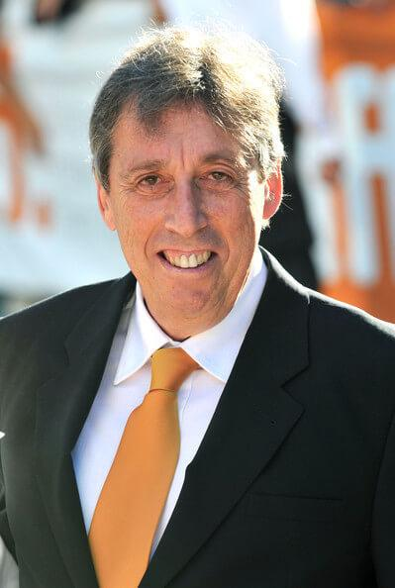

引例
知识存储困难
信息技术高速发展和web 2.0的迅速普及，真实世界数据呈指数级增长
采集的数据规模已达到ZB级别，数据来源多样（文本、图片和视频）
知识表示困难
事物关联错综复杂
知识载体多源异构
主演
主演
蒸发密令
阿诺
执导
终结者
职业
执导
如何全面有效地存储和表示知识？
编剧
国籍
卡梅隆
职业
阿凡达
国籍
职业
加拿大
雷特曼
导演

Slide 4
提纲
引例
知识图谱概述
知识图谱构建
知识图谱嵌入
知识图谱推理
总结

Slide 5
知识图谱概述 (1)
什么是知识图谱
知识图谱（Knowledge Graph, KG）是一种用图模型描述知识和建模世界万物之间关联关系的技术方法
知识图谱的应用
智能问答，自然语言理解，大数据分析，推荐计算，可解释人工智能
知识图谱任务
KG构建：利用自动或半自动的技术，从已有数据抽取知识要素（事实）
KG嵌入：将高维、稀疏的KG嵌入到低维稠密的向量空间
KG推理：从KG已有的知识出发，推断出新的或未知的知识

Slide 6
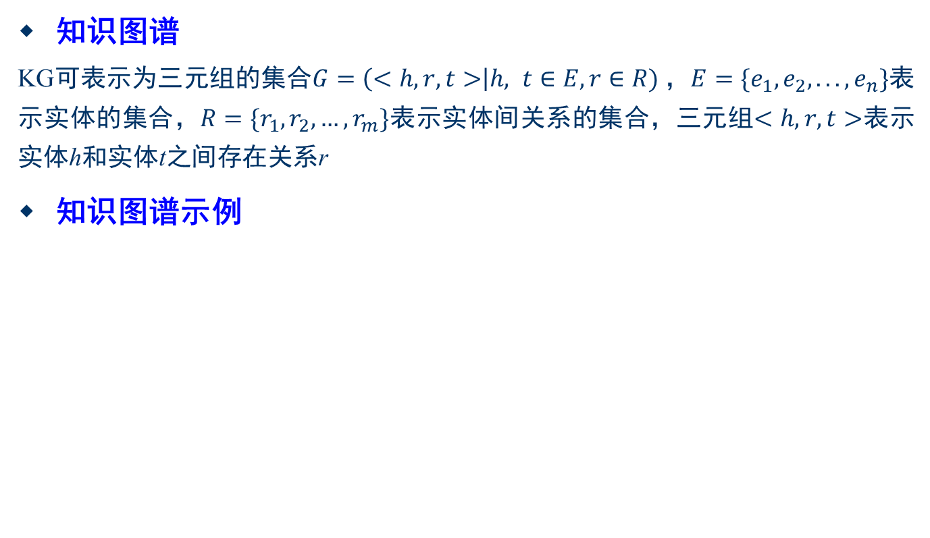
知识图谱概述 (2)
知识图谱
KG可表示为三元组的集合$G=\left(<h, r, t>\right|h, t∈E, r∈R)$，$E=\{e_{1},e_{2},...,e_{n}\}$表示实体的集合，$R={\{r}_{1},r_{2},…,r_{m}\}$表示实体间关系的集合，三元组$<h, r, t>$表示实体h和实体t之间存在关系r
知识图谱示例
在古典名著《西游记》中，“菩提老祖和唐三藏是孙悟空的师傅”可由“<孙悟空，师傅，菩提老祖>”和“<孙悟空，师傅，唐三藏>”两个三元组表示

Slide 7
提纲
引例
知识图谱概述
知识图谱构建
知识图谱嵌入
知识图谱推理
总结

Slide 8
知识图谱构建 (1)
核心任务
获取实体及其对应关系组成的三元组
不同粒度划分
非结构化数据规模远超结构化数据和半结构化数据
命名实体识别（Named Entity Recognition, NER）
关系抽取（Relation Extraction , RE）
实体关系联合抽取（Joint Extraction）
归纳
基于BERT-BiLSTM-CRF的NER方法
基于BERT-BiLSTM-Softmax的关系抽取方法
基于BiLSTM-LSTM-Softmax的联合抽取方法
（半）结构化数据
非结构化数据

Slide 9
知识图谱构建 (2)
命名实体识别概念
从非结构化文本数据中抽取出具有特定意义的实体，主要包括人名、地名、组织名、机构名、日期、时间、货币和专有名词等
“孙大圣认得他，即叫：‘师傅，此乃是灵山脚下玉真观金顶大仙，他来接我们哩’。三藏方才醒悟，进前施礼”
人名：孙大圣、金顶大仙、三藏
机构：玉真观
地名：灵山
命名实体识别方法分类
基于规则和词典的方法：通常采用人工制定的规则进行实体识别
基于统计机器学习的方法：序列标注任务，“特征模板+CRF”
基于深度学习的方法：表示层，编码层，解码层

Slide 10
知识图谱构建 (3)
基于BERT-BiLSTM-CRF的命名实体识别
将NER视为序列标注任务的端到端模型
以BERT作为基础输入层编码方式，充分挖掘出字符的深层特征
以BiLSTM作为编码层模型自动提取序列特征并捕获输入序列中字符的上下文关联和长距离依赖关系
以CRF作为解码层模型保证输出标签序列满足现实约束，提升输出序列标签的正确性

Slide 11
知识图谱构建 (4)
标签标注
目前常用的序列标注方式包括BIO、BMES和BIOES三种：
BIO方式：“B-X”代表“X”类型实体的开头，“I-X”代表“X”类型实体的中间或结尾，“O”代表不属于任何类型实体
BMES标注方式：“B-X”代表“X”类型实体词首位置，“M-X”代表“X”类型实体的中间位置，“E-X”代表“X”类型实体的末尾位置，“S-X”代表单独字符的实体
BIOES标注法：“B-X”代表“X”类型实体词首位置，“I-X”代表“X”类型实体的中间位置，“E-X”代表“X”类型实体的末尾位置，“S-X”代表单独字符的实体，“O”代表不属于任何类型实体

Slide 12
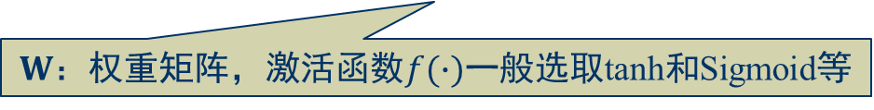
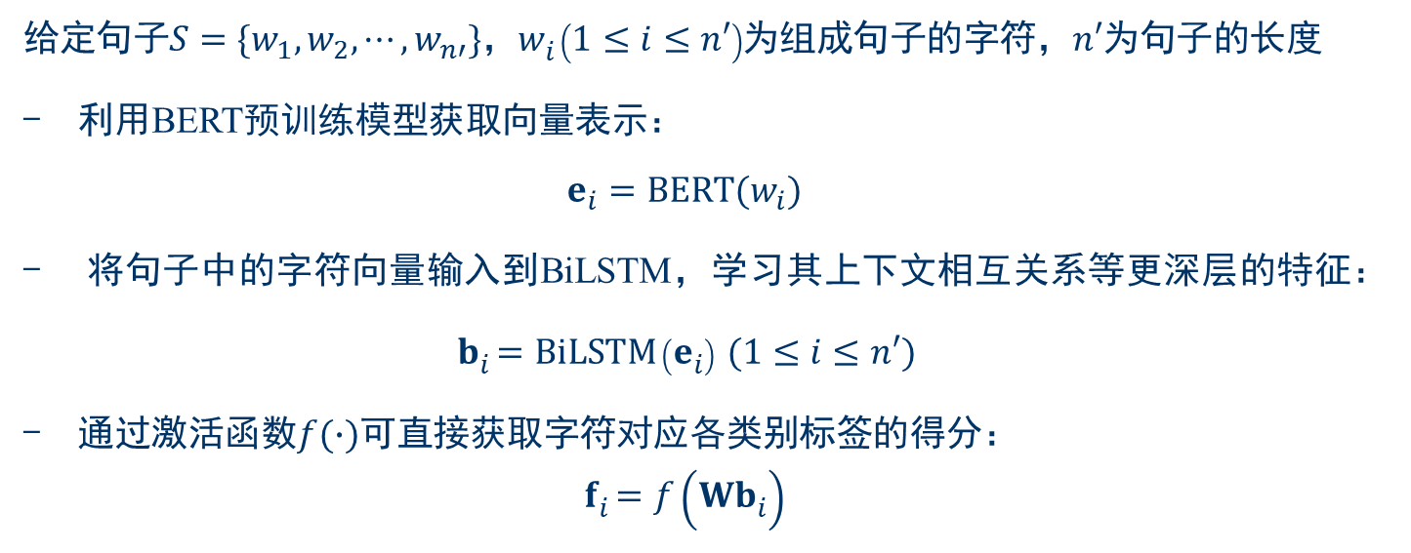
知识图谱构建 (5)
基本步骤（1）
给定句子$S=\{w_{1},w_{2},⋯,w_{n′}\}$，$w_{i}\left(1≤i≤n′\right)$为组成句子的字符，$n′$为句子的长度
利用BERT预训练模型获取向量表示：
$$e_{i}=BERT(w_{i})$$
将句子中的字符向量输入到BiLSTM，学习其上下文相互关系等更深层的特征：
$b_{i}=BiLSTM\left(e_{i}\right) (1≤i≤n′)$
通过激活函数$f(∙)$可直接获取字符对应各类别标签的得分：
$$f_{i}=f\left(Wb_{i}\right)$$
$W$：权重矩阵，激活函数$f(∙)$一般选取tanh和Sigmoid等

Slide 13
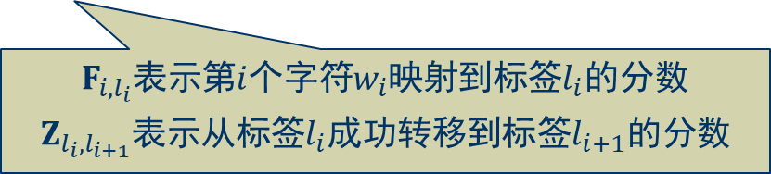
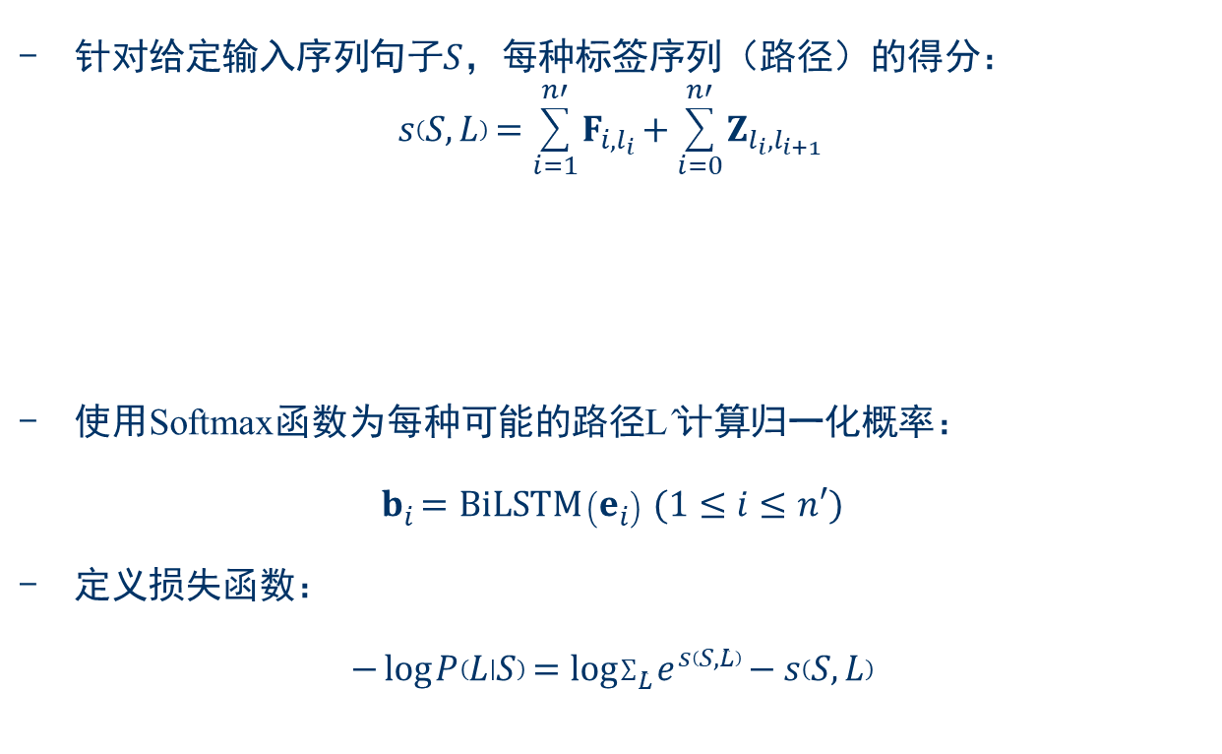
知识图谱构建 (6)
基本步骤（2）
针对给定输入序列句子$S$，每种标签序列（路径）的得分：
$$s\left(S,L\right)=\sum_{i=1}^{n′}{F_{i,l_{i}}}+\sum_{i=0}^{n′}{Z_{l_{i},l_{i+1}}}$$
使用Softmax函数为每种可能的路径L ̂计算归一化概率：
$b_{i}=BiLSTM\left(e_{i}\right) (1≤i≤n′)$
定义损失函数：
$−\log{P\left(L | S\right)}=\log{\sum_{\hat{L}}{e^{s\left(S,\hat{L}\right)}}}−s\left(S,L\right)$
$F_{i,l_{i}}$表示第$i$个字符$w_{i}$映射到标签$l_{i}$的分数
$Z_{l_{i},l_{i+1}}$表示从标签$l_{i}$成功转移到标签$l_{i+1}$的分数

Slide 14
知识图谱构建 (7)
关系抽取
关系抽取（RE）旨在命名实体识别的基础上进一步得到实体之间的关联
RE方法分类
基于规则的RE方法
通过人工构造规则以匹配文本来实现关系的提取
基于统计机器学习的方法
通过对数据中不同特征进行分析和处理来实现实体间关系的分类
基于深度学习的方法
远程监督，监督学习

Slide 15
知识图谱构建 (8)
基于BERT-BiLSTM-Softmax的关系抽取
通过BERT语料库预先得到句子中字符的向量表示
通过BiLSTM学习得到其上下文关系
引入注意力层，通过生成权重向量并进行加权平均等操作完成句子整体表示
通过Softmax分类器判断该句子中实体对之间的关系

Slide 16
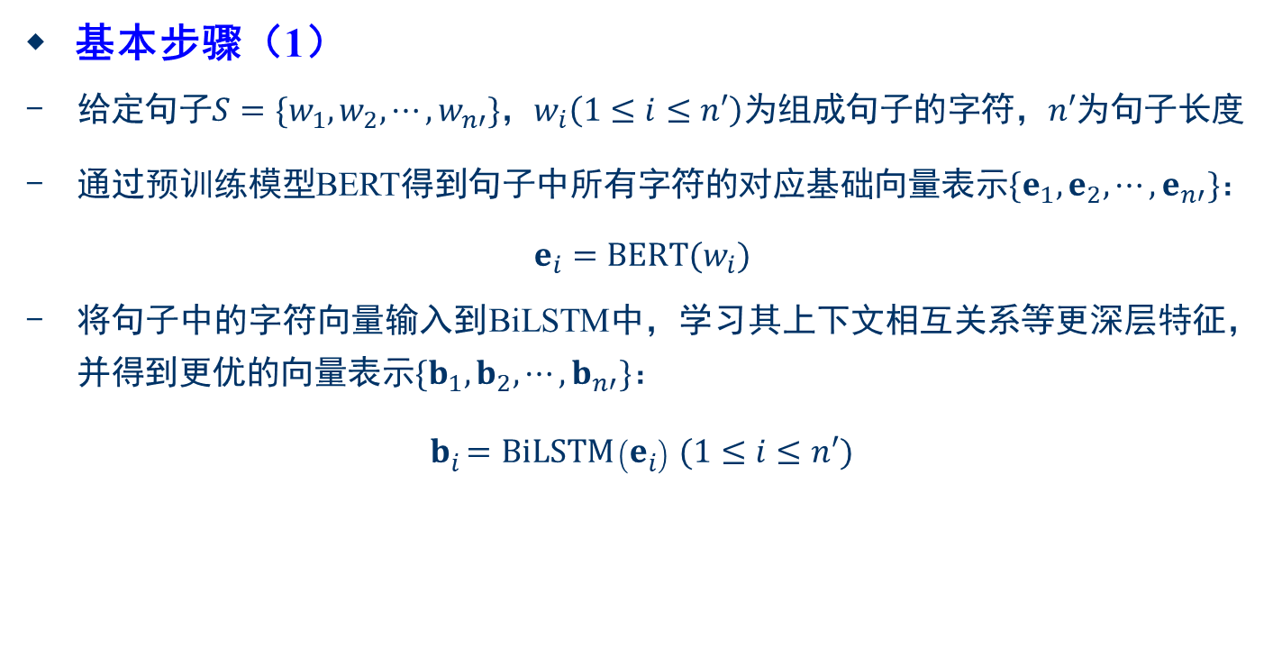
知识图谱构建 (9)
基本步骤（1）
给定句子$S=\{w_{1},w_{2},⋯,w_{n′}\}$，$w_{i}\left(1≤i≤n′\right)$为组成句子的字符，$n′$为句子长度
通过预训练模型BERT得到句子中所有字符的对应基础向量表示$\{e_{1},e_{2},⋯,e_{n′}\}$：
$$e_{i}=BERT(w_{i})$$
将句子中的字符向量输入到BiLSTM中，学习其上下文相互关系等更深层特征，并得到更优的向量表示$\{b_{1},b_{2},⋯,b_{n′}\}$：
$b_{i}=BiLSTM\left(e_{i}\right) (1≤i≤n′)$

Slide 17
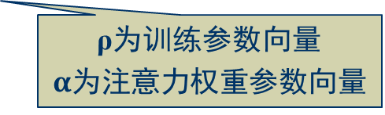
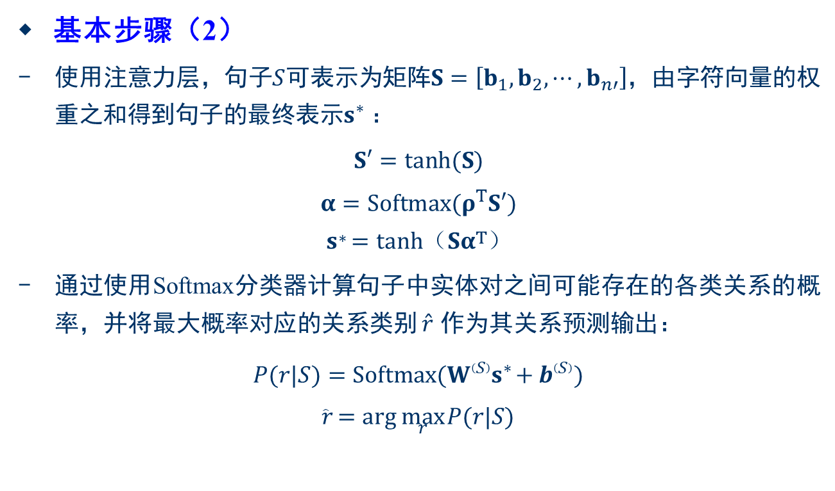
知识图谱构建 (10)
基本步骤（2）
使用注意力层，句子$S$可表示为矩阵$S=\left[b_{1},b_{2},⋯,b_{n′}\right]$，由字符向量的权重之和得到句子的最终表示$s^{∗}$：
$$S′=tanh⁡(S)$$
$α=Softmax⁡(ρ^{T}S′)$
$$s^{∗}=tanh（Sα^{T}）$$
通过使用Softmax分类器计算句子中实体对之间可能存在的各类关系的概率，并将最大概率对应的关系类别 $\hat{r}$ 作为其关系预测输出：
$P(r|S)=Softmax⁡(W^{\left(S\right)}s^{∗}+b^{\left(S\right)})$
$\hat{r}=arg \max_{r}{P(r|S)}$
ρ为训练参数向量
$α$为注意力权重参数向量

Slide 18
知识图谱构建 (11)
实体关系联合抽取
实体关系联合抽取旨在同时识别出文本中的实体及其存在的关系，是上述NER和RE两项子任务的结合
实体关系联合抽取方法分类
基于参数共享的方法
NER子任务和RE子任务通过共享联合模型的编码层来进行联合学习
基于序列标注的方法
将NER和RE两个子任务变为一个统一的序列标注问题，同时识别出实体及其对应关系

Slide 19
知识图谱构建 (12)
基于BiLSTM-LSTM-Softmax的联合抽取
通过Word2Vec表示层获取句子中字符的基础向量表示
通过BiLSTM进一步学习上下文特征
通过LSTM层加强句子中字符的依赖关系并进行解码
通过Softmax分类器判断字符对应的标签类型

Slide 20
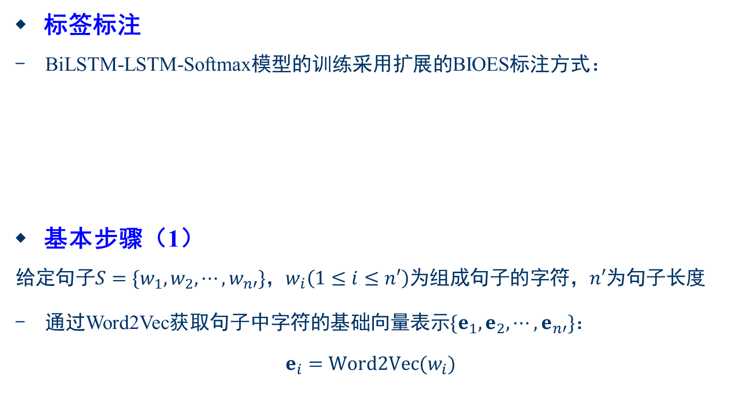
知识图谱构建 (13)
标签标注
BiLSTM-LSTM-Softmax模型的训练采用扩展的BIOES标注方式：
基本步骤（1）
给定句子$S=\{w_{1},w_{2},⋯,w_{n′}\}$，$w_{i}\left(1≤i≤n′\right)$为组成句子的字符，$n′$为句子长度
通过Word2Vec获取句子中字符的基础向量表示$\{e_{1},e_{2},⋯,e_{n′}\}$：
$$e_{i}=Word2Vec(w_{i})$$
“B-R-$”代表实体词首位置，“I-R-$”代表实体词中间位置，“E-R-$”代表实体词结尾位置，“S-R-$”代表单独字符的实体，“O”代表非实体字符，“R”代表关系类型，“$”为头尾实体表示符，当“$”为1时表示该实体为头实体，“$”为2时表示该实体为尾实体

Slide 21
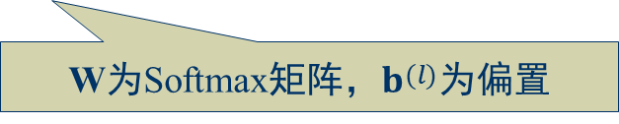
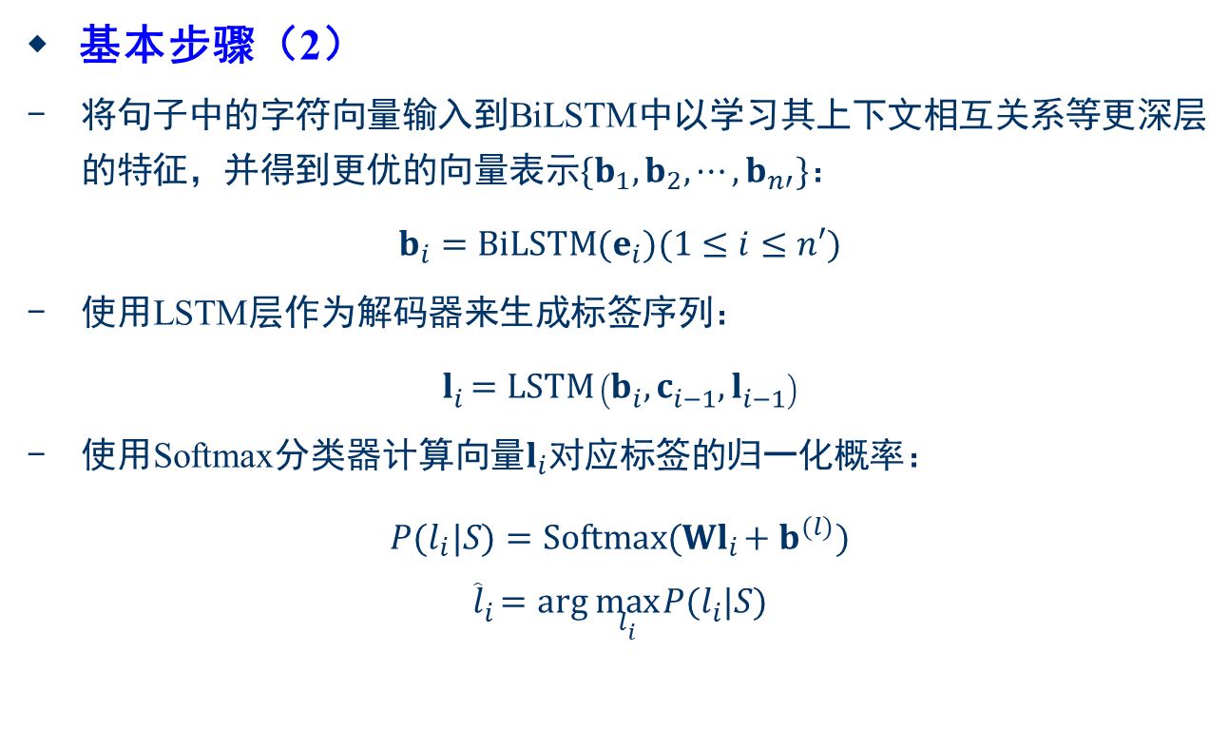
知识图谱构建 (14)
基本步骤（2）
将句子中的字符向量输入到BiLSTM中以学习其上下文相互关系等更深层的特征，并得到更优的向量表示$\{b_{1},b_{2},⋯,b_{n′}\}$：
$$b_{i}=BiLSTM(e_{i})(1≤i≤n′)$$
使用LSTM层作为解码器来生成标签序列：
$$l_{i}=LSTM\left(b_{i},c_{i−1},l_{i−1}\right)$$
使用Softmax分类器计算向量$l_{i}$对应标签的归一化概率：
$P(l_{i}|S)=Softmax(Wl_{i}+b^{(l)})$
${\hat{l}}_{i}=arg \max_{l_{i}}{P(l_{i}|S)}$
W为Softmax矩阵，$b^{(l)}$为偏置

Slide 22
提纲
引例
知识图谱概述
知识图谱构建
知识图谱嵌入
知识图谱推理
总结

Slide 23
知识图谱嵌入 (1)
核心任务
将实体和关系映射到低维向量空间，实现对实体和关系的语义信息表示，从而高效地计算实体、关系及其之间的复杂语义关联
模型分类
距离（Distance-based）模型：
双线性（Bilinear）模型：
距离模型将关系建模为从头实体到尾实体的翻译，并通过变换后的距离差来定义评分函数
双线性模型通过矩阵分解完成实体和关系的嵌入学习

Slide 24
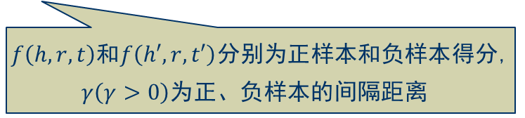
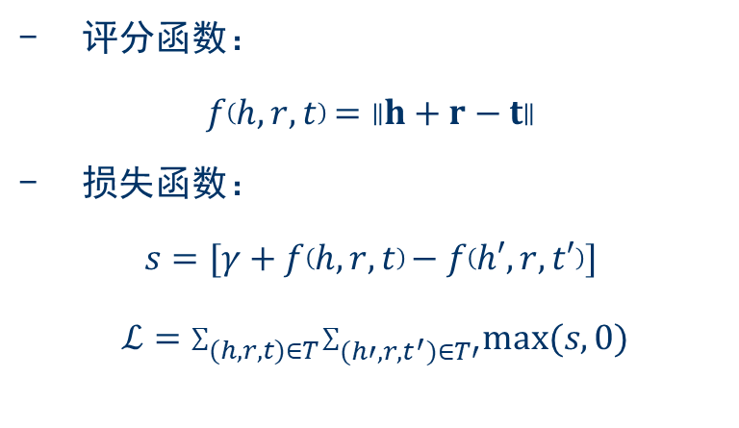
知识图谱嵌入 (2)
TransE（距离模型）
TransE模型是经典的距离模型，其核心思想是将关系看作头实体到尾实体的翻译。对于每个三元组，存在关系式：“头实体向量+关系向量=尾实体向量”
评分函数：
$$f\left(h,r,t\right)=\left\|h+r−t\right\|$$
损失函数：
$$s=[γ+f\left(h,r,t\right)−f\left(h′,r,t′\right)]$$
$ℒ=\sum_{(h,r,t)∈T}{\sum_{(h′,r,t^{′})∈T′}{max⁡(s,0)}}$
$f\left(h,r,t\right)$和$f\left(h′,r,t′\right)$分别为正样本和负样本得分, $γ\left(γ>0\right)$为正、负样本的间隔距离

Slide 25
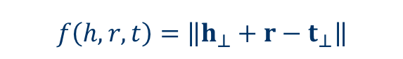
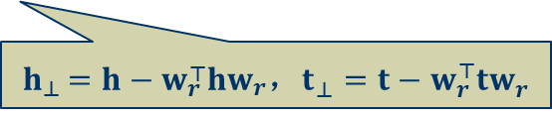
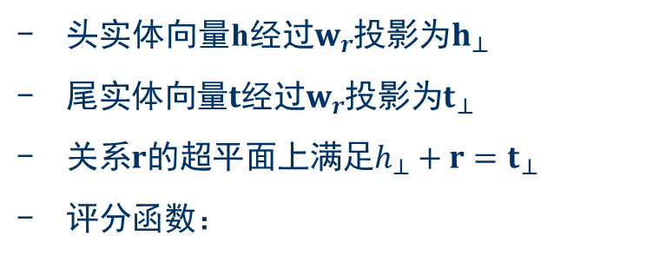
知识图谱嵌入 (3)
TransH（距离模型）
为了解决TransE模型在处理复杂关系时的局限性，TransH模型通过将头实体向量和尾实体向量投影到关系所在的超平面：
头实体向量h经过$w_{r}$投影为$h_{⊥}$
尾实体向量$t$经过$w_{r}$投影为$t_{⊥}$
关系$r$的超平面上满足$h_{⊥}+r=t_{⊥}$
评分函数：
$$f\left(h,r,t\right)=\left\|h_{⊥}+r−t_{⊥}\right\|$$
$h_{⊥}=h−w_{r}^{⊤}hw_{r}$，$t_{⊥}=t−w_{r}^{⊤}tw_{r}$

Slide 26
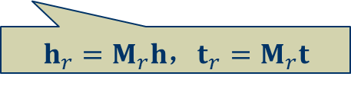
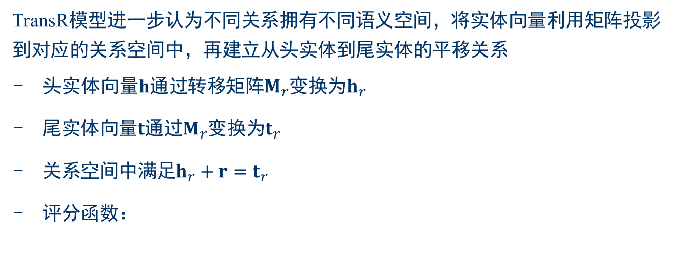

知识图谱嵌入 (4)
TransR（距离模型）
TransR模型进一步认为不同关系拥有不同语义空间，将实体向量利用矩阵投影到对应的关系空间中，再建立从头实体到尾实体的平移关系
头实体向量h通过转移矩阵$M_{r}$变换为$h_{r}$
尾实体向量$t$通过$M_{r}$变换为$t_{r}$
关系空间中满足$h_{r}+r=t_{r}$
评分函数：
$$f\left(h,r,t\right)=\left\|h_{r}+r−t_{r}\right\|$$
$h_{r}=M_{r}h$，$t_{r}=M_{r}t$

Slide 27
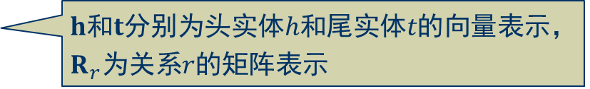
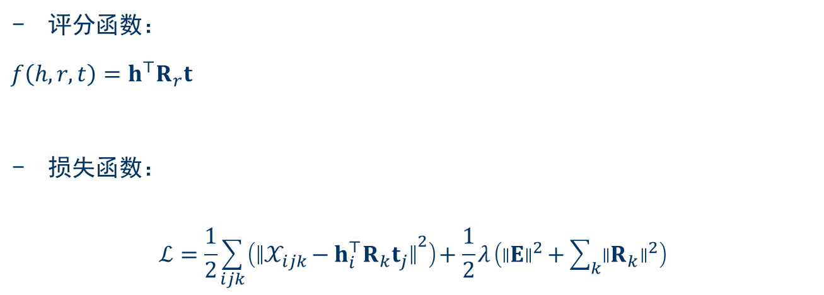
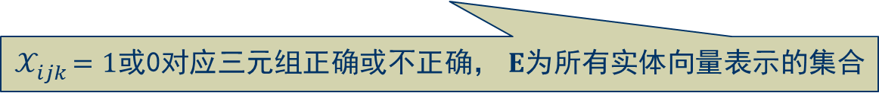
知识图谱嵌入 (5)
RESCAL（双线性模型）
将整个KG编码为一个三维张量，由这个张量分解出核心张量和因子矩阵，核心张量中的每个二维矩阵切片代表一种关系，因子矩阵中的每一行代表一个实体
评分函数：
$$f\left(h,r,t\right)=h^{⊤}R_{r}t$$
损失函数：
$$ℒ=\frac{1}{2}\sum_{ijk}{\left({\left\|𝒳_{ijk}−h_{i}^{⊤}R_{k}t_{j}\right\|}^{2}\right)}+\frac{1}{2}λ\left({\left\|E\right\|}^{2}+\sum_{k}{{\left\|R_{k}\right\|}^{2}}\right)$$
$$h和t分别为头实体h和尾实体t的向量表示，R_{r}为关系r的矩阵表示$$
$$𝒳_{ijk}=1\text{或}\text{0}\text{对应}\text{三元组}\text{正确}\text{或不正确}\text{，} E\text{为所有实体向量表示的集合}$$

Slide 28
提纲
引例
知识图谱概述
知识图谱构建
知识图谱嵌入
知识图谱推理
总结

Slide 29
知识图谱推理 (1)
核心任务
旨在基于KG中已有的事实或关系推断未知的事实或关系。
主流方法
基于演绎的推理
基于归纳的推理
通过已观察到的部分得出一般结论
通过给定一个或多个前提得到一个必然成立的结论
主要有Datalog和产生式规则等方法
传统演绎推理难以适用于大规模KG
基于表示学习、基于规则学习、基于神经网络

Slide 30
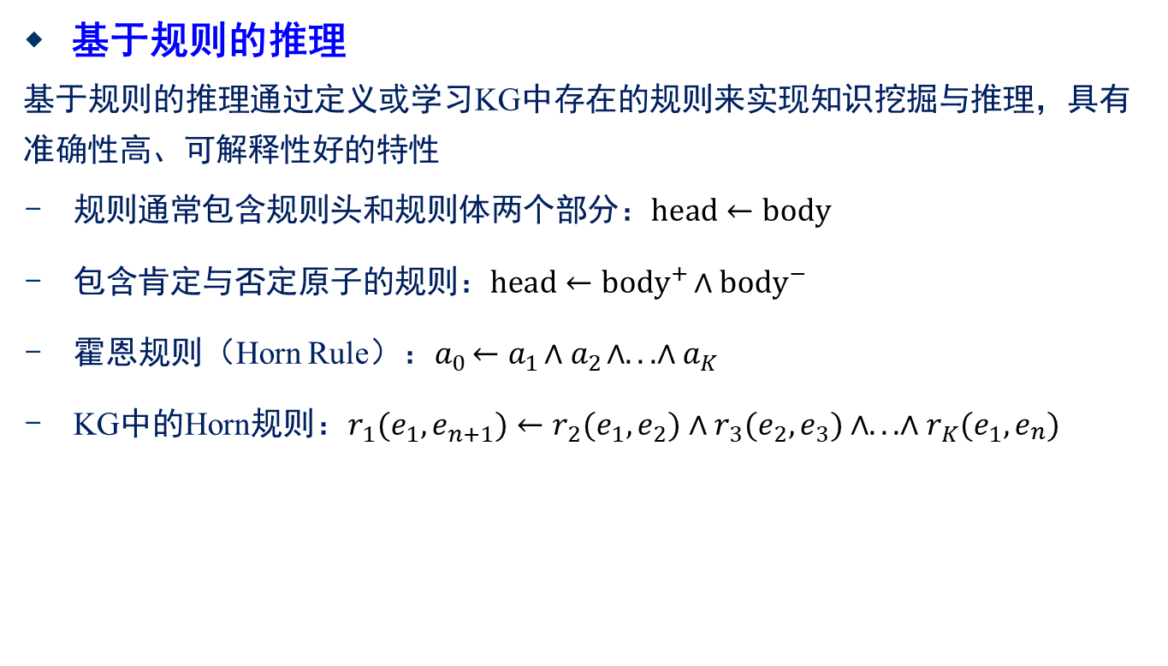
知识图谱推理 (2)
基于规则的推理
基于规则的推理通过定义或学习KG中存在的规则来实现知识挖掘与推理，具有准确性高、可解释性好的特性
规则通常包含规则头和规则体两个部分：$head←body$
包含肯定与否定原子的规则：$head←{body}^{+}∧{body}^{−}$
霍恩规则（Horn Rule）：$a_{0}←a_{1}∧a_{2}∧...∧a_{K}$
KG中的Horn规则：$r_{1}(e_{1},e_{n+1})←r_{2}(e_{1},e_{2})∧r_{3}(e_{2},e_{3})∧... ∧r_{K}(e_{1},e_{n})$
通常一般规则包含各种不同的规则类型、表达能力最强，Horn规则次之，路径规则的表达能力最弱

Slide 31
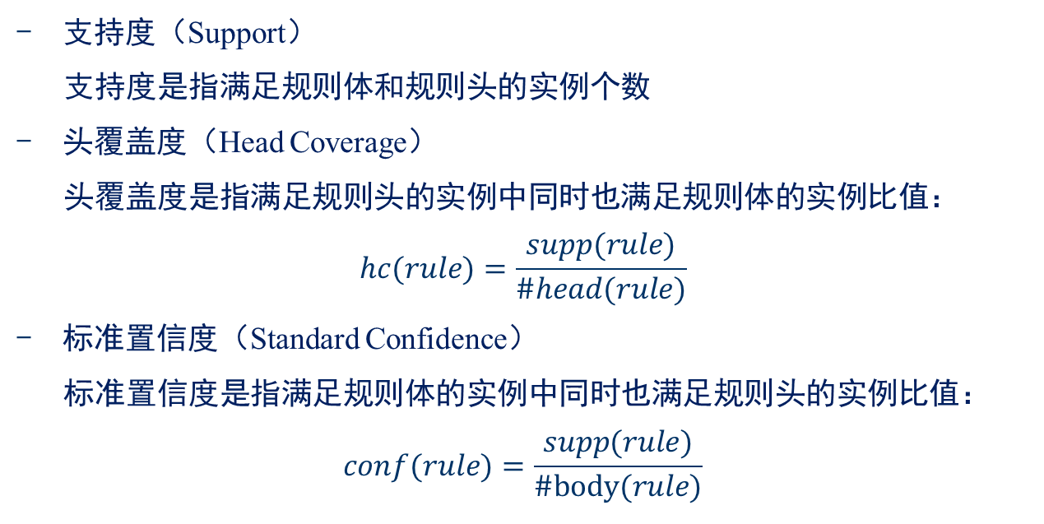
知识图谱推理 (3)
AMIE算法
支持度（Support）
支持度是指满足规则体和规则头的实例个数
头覆盖度（Head Coverage）
头覆盖度是指满足规则头的实例中同时也满足规则体的实例比值：
$$hc(rule)=\frac{supp(rule)}{\#head(rule)}$$
标准置信度（Standard Confidence）
标准置信度是指满足规则体的实例中同时也满足规则头的实例比值：
$$conf(rule)=\frac{supp(rule)}{\#body(rule)}$$

Slide 32
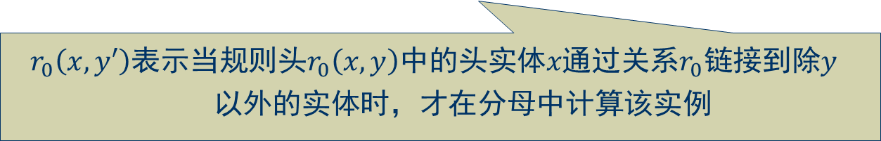
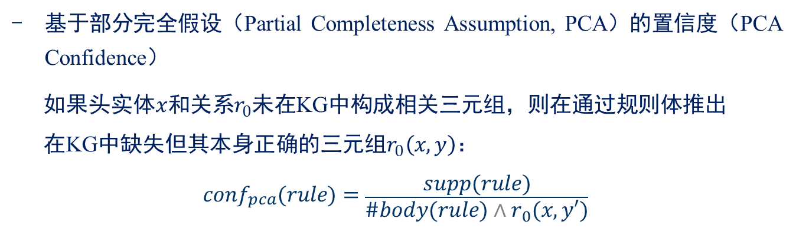
知识图谱推理 (4)
AMIE算法
基于部分完全假设（Partial Completeness Assumption, PCA）的置信度（PCA Confidence）
如果头实体$x$和关系$r_{0}$未在KG中构成相关三元组，则在通过规则体推出
在KG中缺失但其本身正确的三元组$r_{0}\left(x,y\right)$：
$${conf}_{pca}(rule)=\frac{supp(rule)}{\#body(rule)∧r_{0}(x,y′)}$$
$$r_{0}\left(x,y′\right)\text{表示当规则头}r_{0}\left(x,y\right)\text{中的头实体}x\text{通过关系}r_{0}\text{链接到除}y$$
$$\text{以外的实体时，才在分母中计算该实例}$$

Slide 33
知识图谱推理 (5)
AMIE算法
定义3个挖掘算子：
增加悬挂原子（Adding Dandling Atom）。在规则中增加一个原子，包含一个新的变量和一个已在规则中出现的元素，元素可以是出现过的变量或实体
增加实例化原子（Adding Instantiated Atom）。在规则中增加一个原子，包含一个实例化的实体和一个已在规则中出现的元素
增加闭合原子（Adding Closing Atom）。在规则中增加一个原子，包含的两个元素都是已出现在规则中的变量或实体

Slide 34
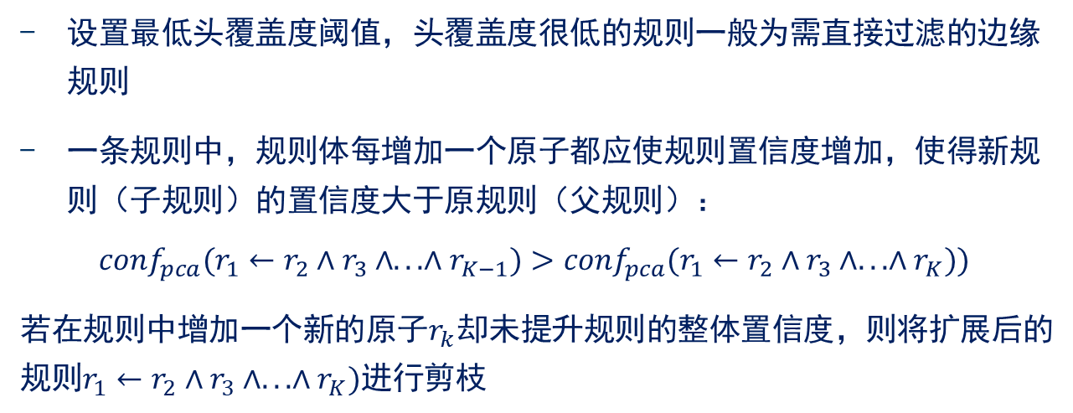
知识图谱推理 (6)
AMIE算法
引入2个剪枝策略以缩小搜索空间：
设置最低头覆盖度阈值，头覆盖度很低的规则一般为需直接过滤的边缘规则
一条规则中，规则体每增加一个原子都应使规则置信度增加，使得新规则（子规则）的置信度大于原规则（父规则）：
$${conf}_{pca}(r_{1}←r_{2}∧r_{3}∧... ∧r_{K−1})>{conf}_{pca}(r_{1}←r_{2}∧r_{3}∧... ∧r_{K}))$$
若在规则中增加一个新的原子$r_{k}$却未提升规则的整体置信度，则将扩展后的规则$r_{1}←r_{2}∧r_{3}∧... ∧r_{K})$进行剪枝

Slide 35
知识图谱推理 (7)
AMIE算法
基本思想：
AMIE算法维护一个规则队列，最初包含所有可能的头原子，即所有长度（原子数）为1的规则，然后以迭代的方式将规则出队
若规则是闭合的且满足最小支持度和最小置信度，则输出该规则
若规则长度未超过最大长度阈值，则通过三个挖掘算子扩展该规则（父规则）以生成一组新规则（子规则）
若这些新规则既不重复，也没有根据头覆盖度阈值而被剪枝，则该规则入队
重复该过程，直至队列为空

Slide 36
知识图谱推理 (8)
基于神经网络的推理
基于神经网络的推理方法通过将实体和关系映射到一个非线性隐藏层，具有更强的学习能力、推理能力和泛化能力
代表方法
基于神经张量网络（Neural Tensor Network, NTN）的方法：
NTN将KG中的每个实体嵌入到低维向量空间，捕获实体深层次特征，从
而推断实体间存在某种关系的可能性
基于图神经网络（Graph Neural Network, GNN）的方法：
GNN主要用于处理图结构数据，基于GNN的推理方法通过同时考虑KG
的语义信息和结构信息，在大规模KG中丰富实体和关系的表示，并基于
图进行推理

Slide 37
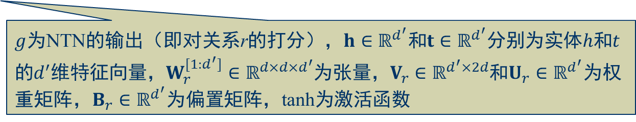
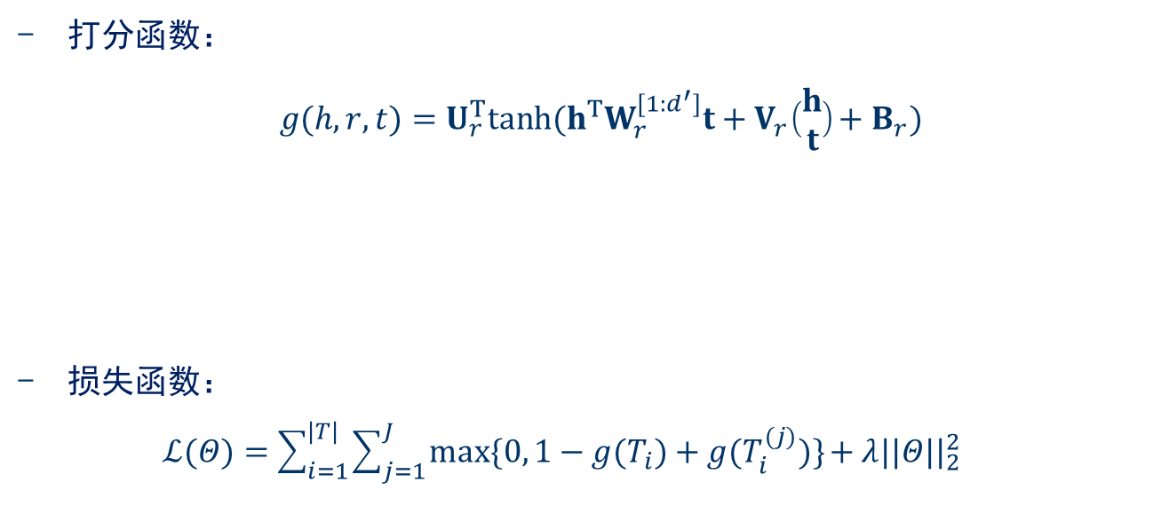
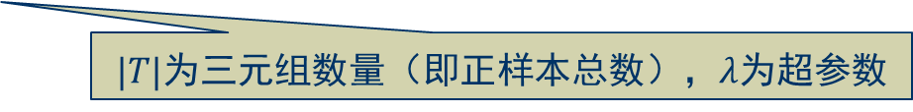
知识图谱推理 (9)
基于NTN的推理
打分函数：
$g(h,r,t)=U_{r}^{T}tanh(h^{T}W_{r}^{[1:d^{′}]}t+V_{r}\left(\begin{matrix}h \\ t\end{matrix}\right)+B_{r})$
损失函数：
$$ℒ(Θ)=\sum_{i=1}^{|T|}{\sum_{j=1}^{J}{max⁡\{0, 1−g(T_{i})+g(T_{i}^{(j)})\}}}+λ{||Θ||}_{2}^{2}$$
$g$为NTN的输出（即对关系r的打分），$h∈ℝ^{d^{′}}$和$t∈ℝ^{d^{′}}$分别为实体$h$和$t$的$d^{′}$维特征向量，$W_{r}^{[1:d^{′}]}{∈ℝ}^{d×d×d^{′}}$为张量，$V_{r}{∈ℝ}^{d^{′}×2d}$和$U_{r}{∈ℝ}^{d^{′}}$为权重矩阵，$B_{r}{∈ℝ}^{d^{′}}$为偏置矩阵，tanh为激活函数
$|T|$为三元组数量（即正样本总数），$λ$为超参数

Slide 38
知识图谱推理 (10)
基于R-GCN的推理（以R-GCN为GNN的代表）
R-GCN首先对每个实体进行编码，每层实体特征由上一层自身实体特征和邻居实体特征加权求和得到
对KG中不同关系连接的实体进行编码表示
考虑自环（Self Loop）以保留实体自身的信息

Slide 39
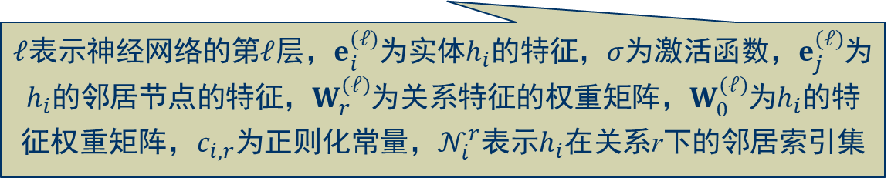
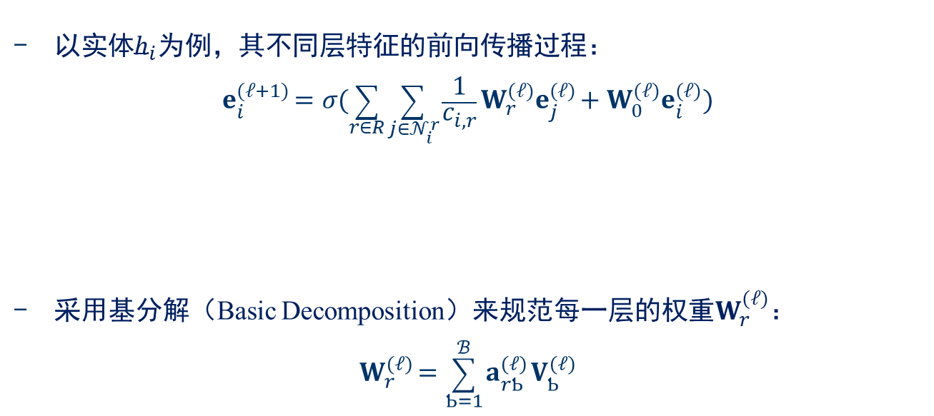
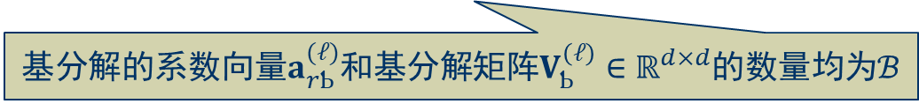
知识图谱推理 (11)
基于R-GCN的推理（以R-GCN为GNN的代表）
以实体$h_{i}$为例，其不同层特征的前向传播过程：
$$e_{i}^{(𝓁+1)}=σ(\sum_{r∈R}{\sum_{j∈𝒩_{i}^{r}}{\frac{1}{c_{i,r}}}}W_{r}^{(𝓁)}e_{j}^{(𝓁)}+W_{0}^{(𝓁)}e_{i}^{(𝓁)})$$
采用基分解（Basic Decomposition）来规范每一层的权重$W_{r}^{(𝓁)}$：
$$W_{r}^{(𝓁)}=\sum_{Ƅ=1}^{ℬ}{a_{rƄ}^{(𝓁)}}V_{Ƅ}^{(𝓁)}$$
$𝓁$表示神经网络的第$𝓁$层，$e_{i}^{(𝓁)}$为实体$h_{i}$的特征，$σ$为激活函数，$e_{j}^{(𝓁)}$为$h_{i}$的邻居节点的特征，$W_{r}^{(𝓁)}$为关系特征的权重矩阵，$W_{0}^{(𝓁)}$为$h_{i}$的特征权重矩阵，$c_{i,r}$为正则化常量，$𝒩_{i}^{r}$表示$h_{i}$在关系r下的邻居索引集
基分解的系数向量$a_{rƄ}^{(𝓁)}$和基分解矩阵$V_{Ƅ}^{\left(𝓁\right)}∈ℝ^{d×d}$的数量均为$ℬ$

Slide 40
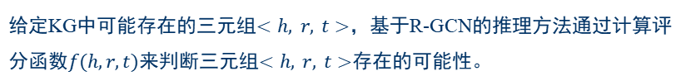
知识图谱推理 (12)
基于R-GCN的推理（以R-GCN为GNN的代表）
给定KG中可能存在的三元组$<h, r, t>$，基于R-GCN的推理方法通过计算评分函数$f(h,r,t)$来判断三元组$<h, r, t>$存在的可能性。
R-GCN由N层编码器对KG中的实体进行编码
然后通过评分函数对三元组进行打分
根据得分高低判断三元组是否符合要求

Slide 41
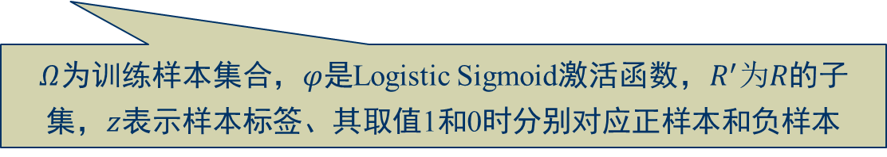
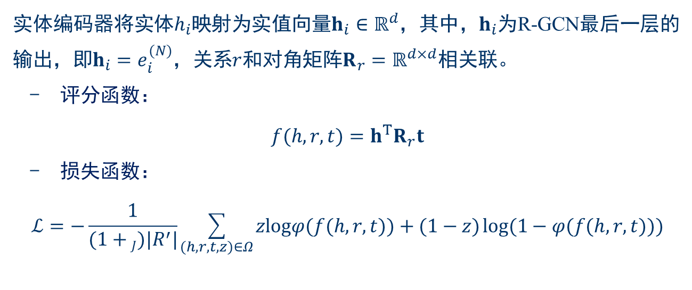
知识图谱推理 (13)
基于R-GCN的推理（以R-GCN为GNN的代表）
实体编码器将实体$h_{i}$映射为实值向量$h_{i}∈ℝ^{d}$，其中，$h_{i}$为R-GCN最后一层的输出，即$h_{i}=e_{i}^{(N)}$，关系$r$和对角矩阵$R_{r}=ℝ^{d×d}$相关联。
评分函数：
$f(h,r,t)=h^{T}R_{r}t$
损失函数：
$$ℒ=−\frac{1}{(1+J)|R^{′}|}\sum_{(h,r,t,z)∈Ω}{zlogφ(f(h,r,t))+(1−z)}log(1−φ(f(h,r,t)))$$
$Ω$为训练样本集合，$φ$是Logistic Sigmoid激活函数，$R^{′}为R$的子集，$z$表示样本标签、其取值1和0时分别对应正样本和负样本

Slide 42
提纲
引例
知识图谱概述
知识图谱构建
知识图谱嵌入
知识图谱推理
总结

Slide 43
总结
知识图谱的应用、任务和示例
知识图谱构建的核心任务：
命名实体识别
关系抽取
实体关系联合抽取
知识图谱嵌入的主要模型分类
距离模型
双线性模型
知识图谱推理的主流方法
基于规则学习的方法
基于神经网络的方法

Slide 44
结语
谢谢！

